Slide 1


Análisis de la soldadura de fundición laminar por procedimiento tig y aporte de varilla de Inconel sometida a distintos tratamiento térmicos
Valencia, Julio 2018
Alumno: Sahuquillo garrido, raul
Tutor: manuel pascual guillamón

Slide 2
índice
Introducción
Fundición de Grafito Laminar
Tratamientos térmicos en la fundición de Grafito Laminar utilizados en este trabajo.
Soldadura TIG
Ensayos y análisis de resultados
Pliego de condiciones
Presupuesto

Slide 3
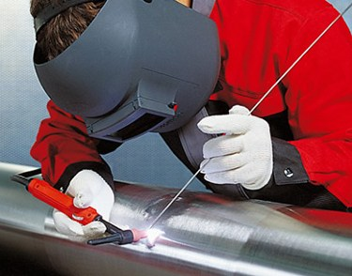
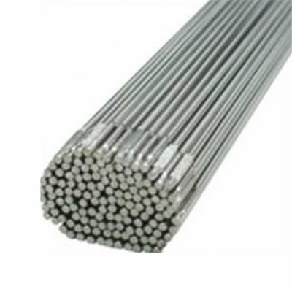
Introducción
Trabajo para el análisis de propiedades mecánicas de una unión de placas de fundición gris mediante metodología TIG
Material de aporte Varilla de Inconel

Slide 4
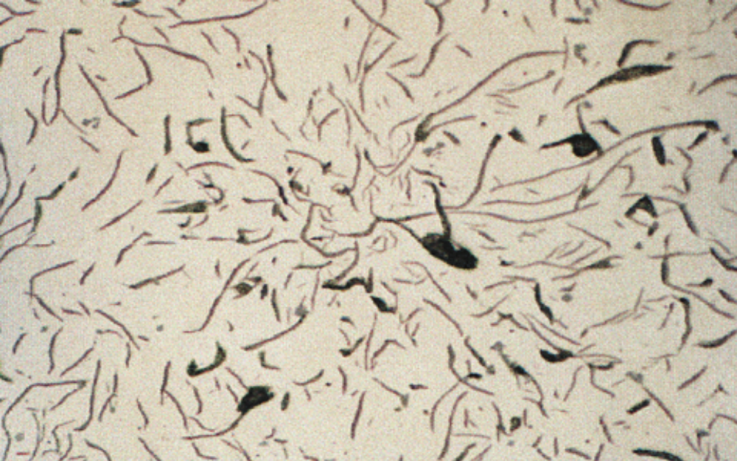
FUNDICIÓN GRIS
La fundición gris, o fundición de graffito laminar recibe este nombre por su color bajo el microscopio.
Se identifica como la fundición en la cual el carbono se encuentra en alto grado en estado libre en forma de graffito laminar
Facil mecanizado por su alto contenido en graffito, moderadas resistencias a tracción, bajas resistencias a alargamientos.

Slide 5
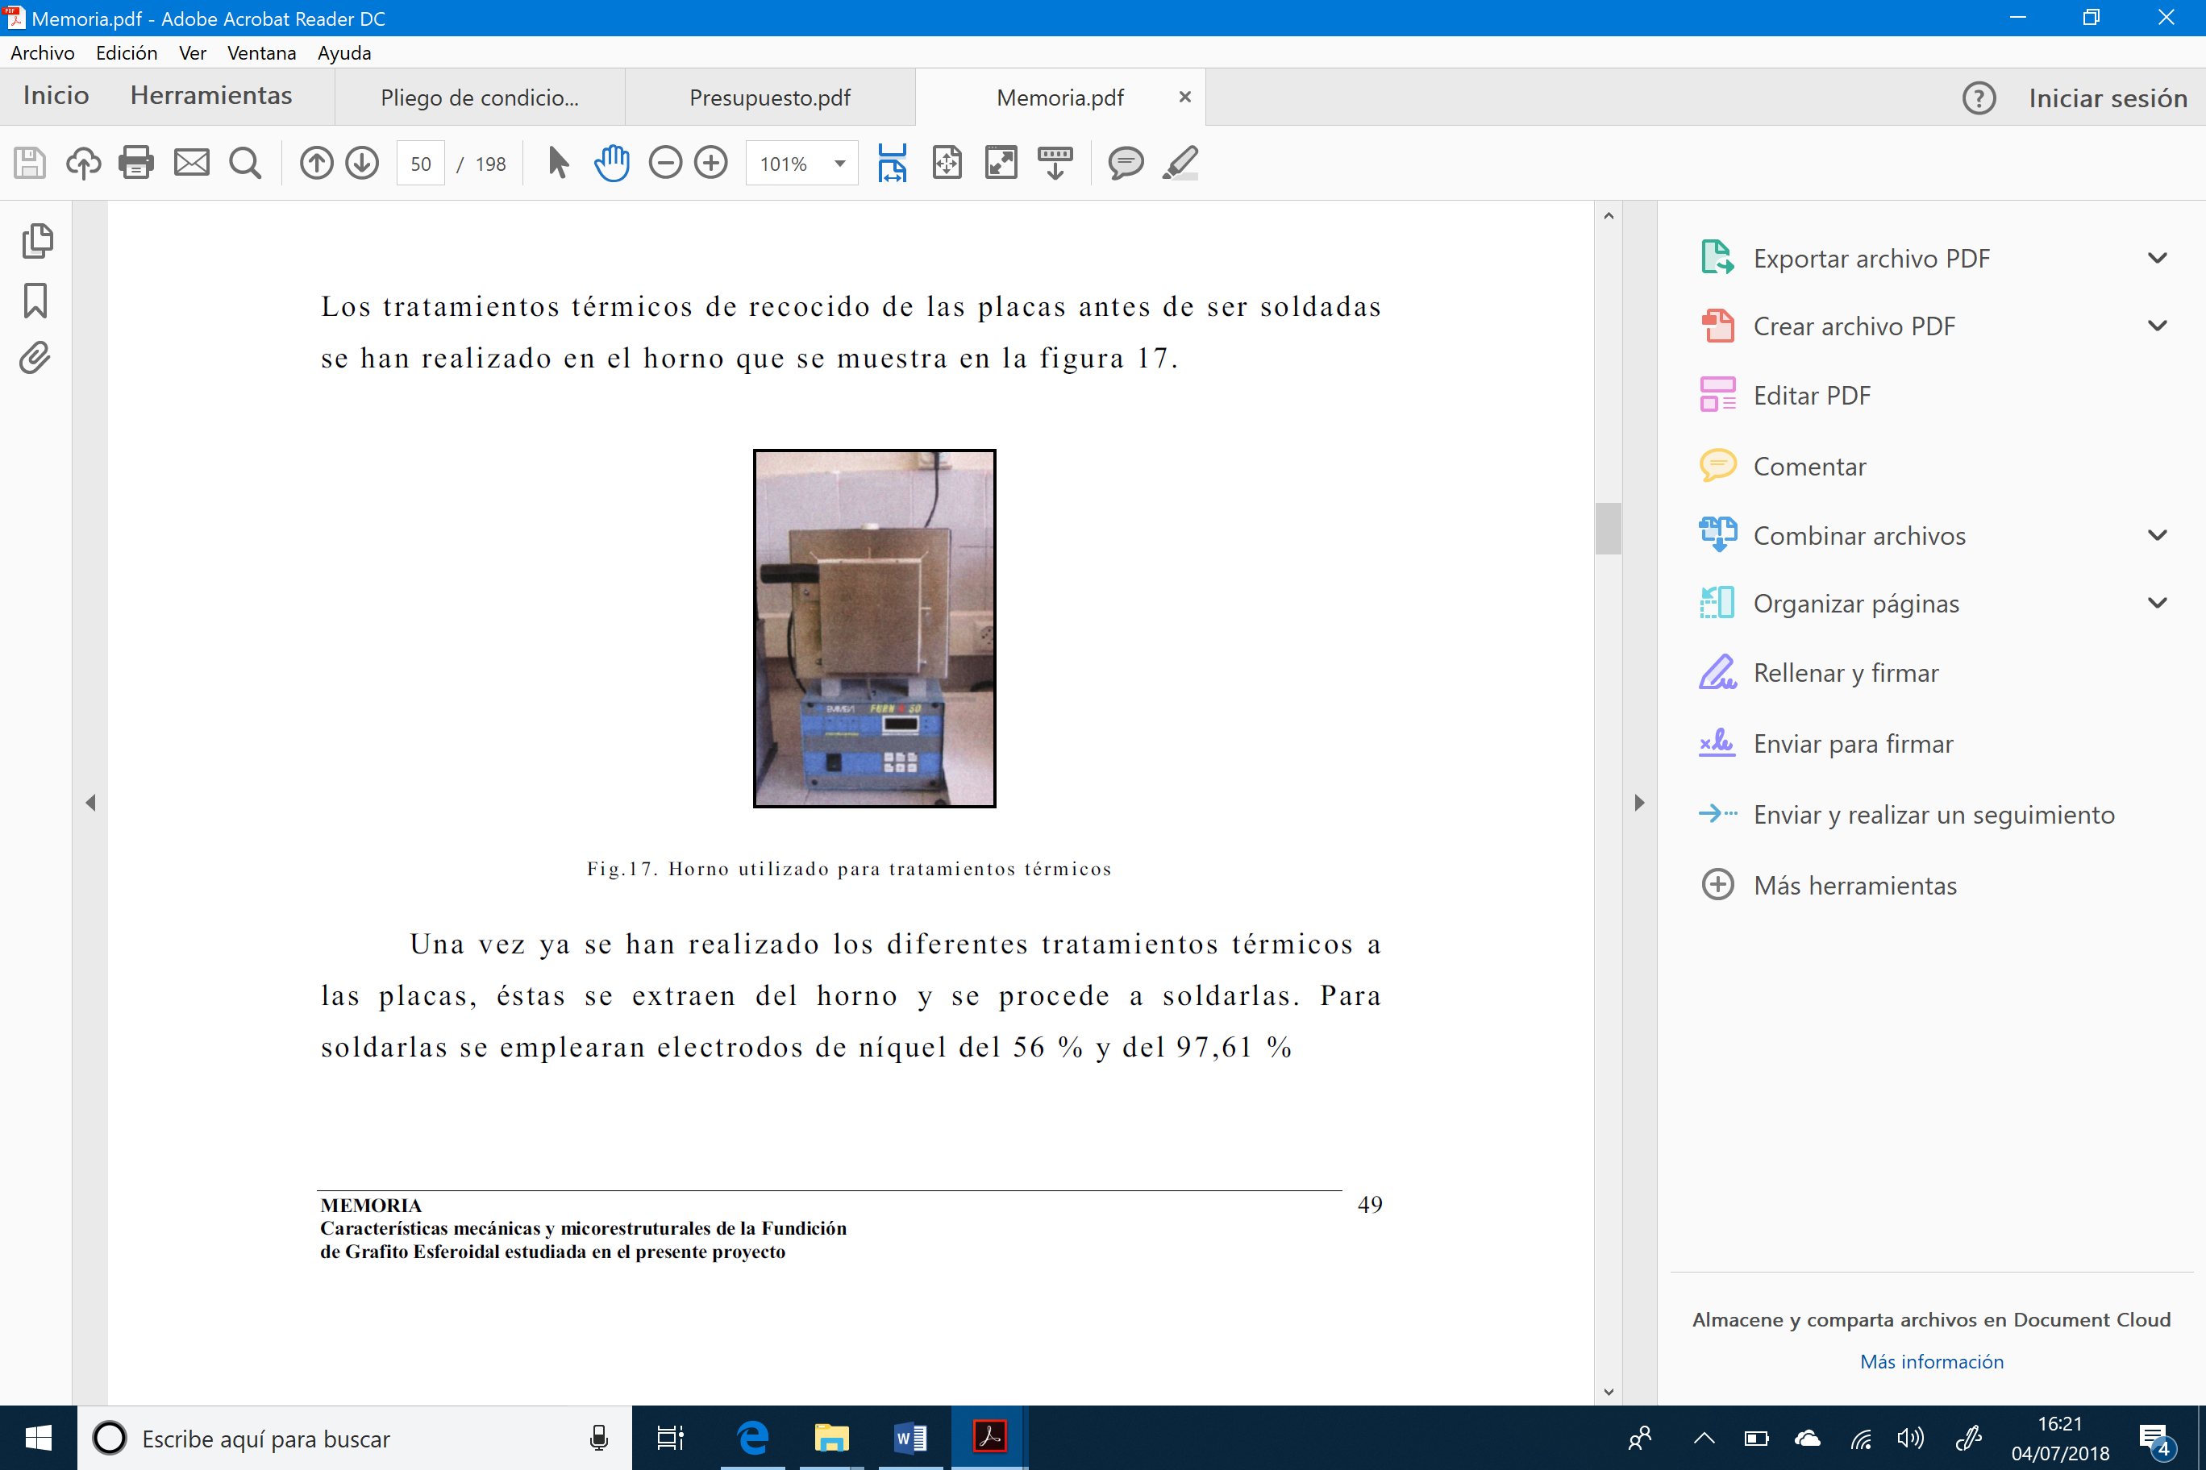
TRATAMIENTOS TÉRMICOS APLICADOS EN ESTE TRABAJO A DISTINTAS MUESTRAS DE SOLDEO
RECOCIDO 900º
PRECALENTAMIENTO A 450º

Slide 6
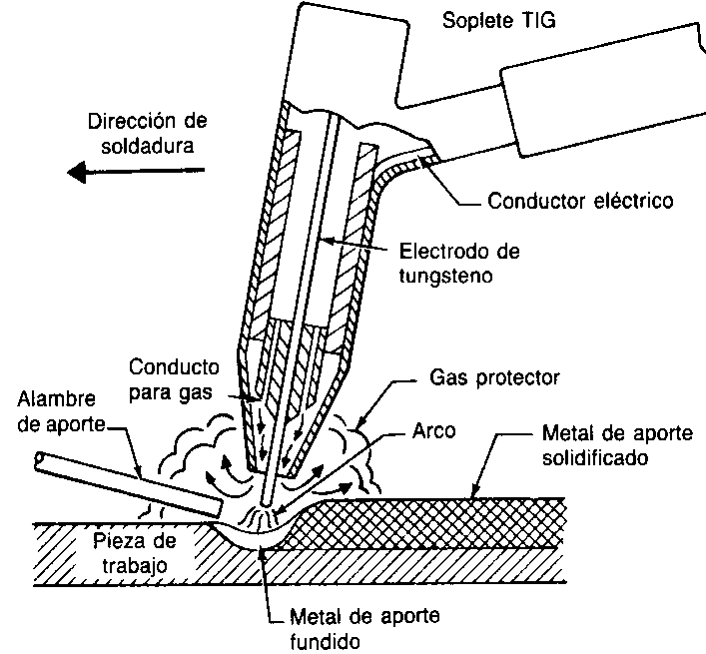
Soldadura tig

Slide 7
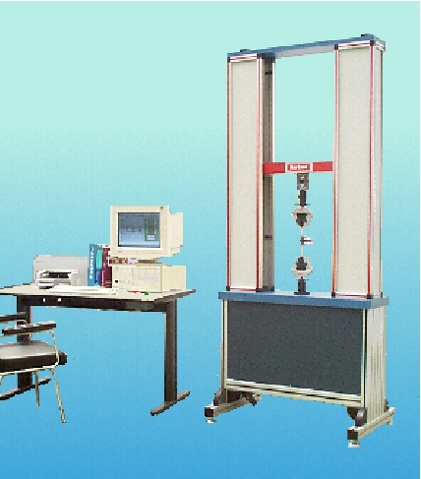
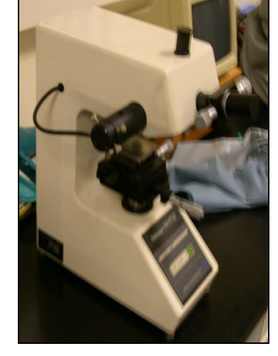
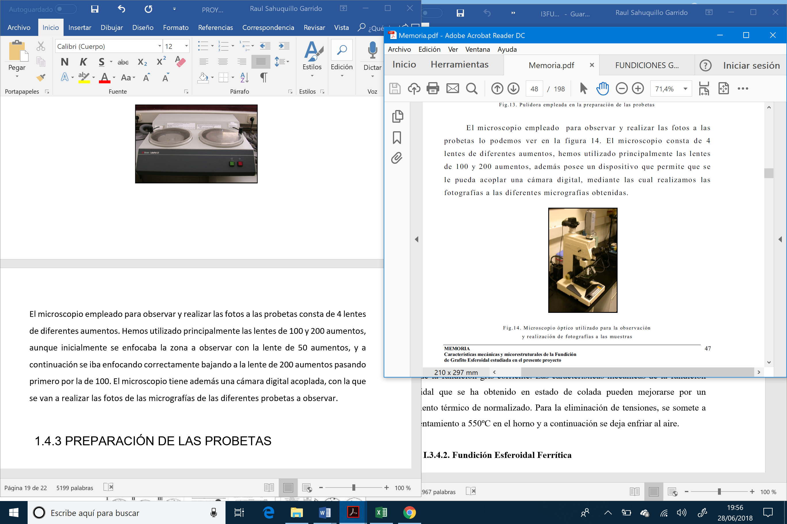
ENSAYOS PARA LA OBTENCIÓN DE CONCLUSIONES A CERCA DEL COMPORTAMIENTO MECÁNICO
ENSAYO DE TRACCIÓN
ENSAYO DE MICRODUREZA VICKERS
OBTENCION DE LAS MICROESTRUCTURAS

Slide 8
RESULTADOS DE ENSAYOS DE TRACCIÓN
Sin tratamiento térmico
Precocido 450º
Recocido 900º

Slide 9
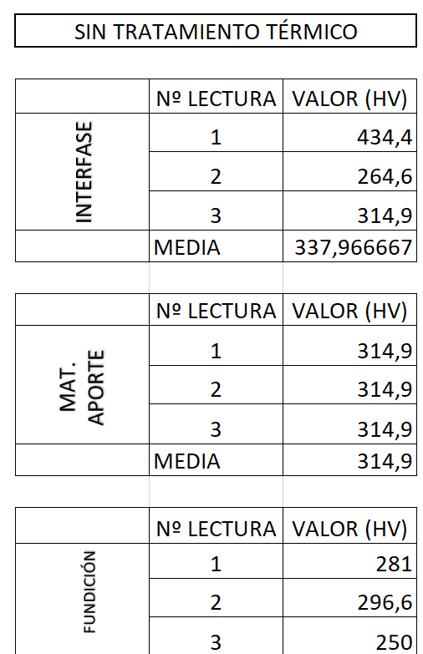
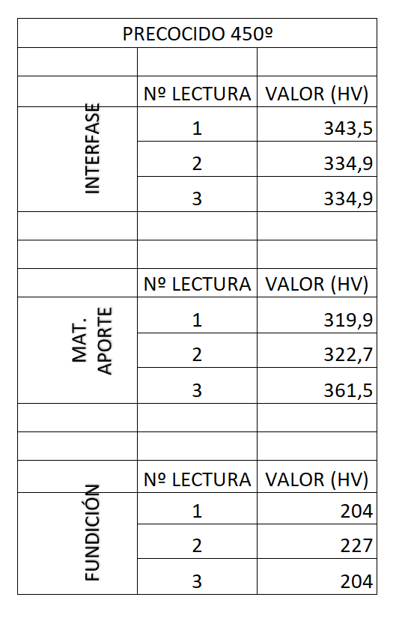
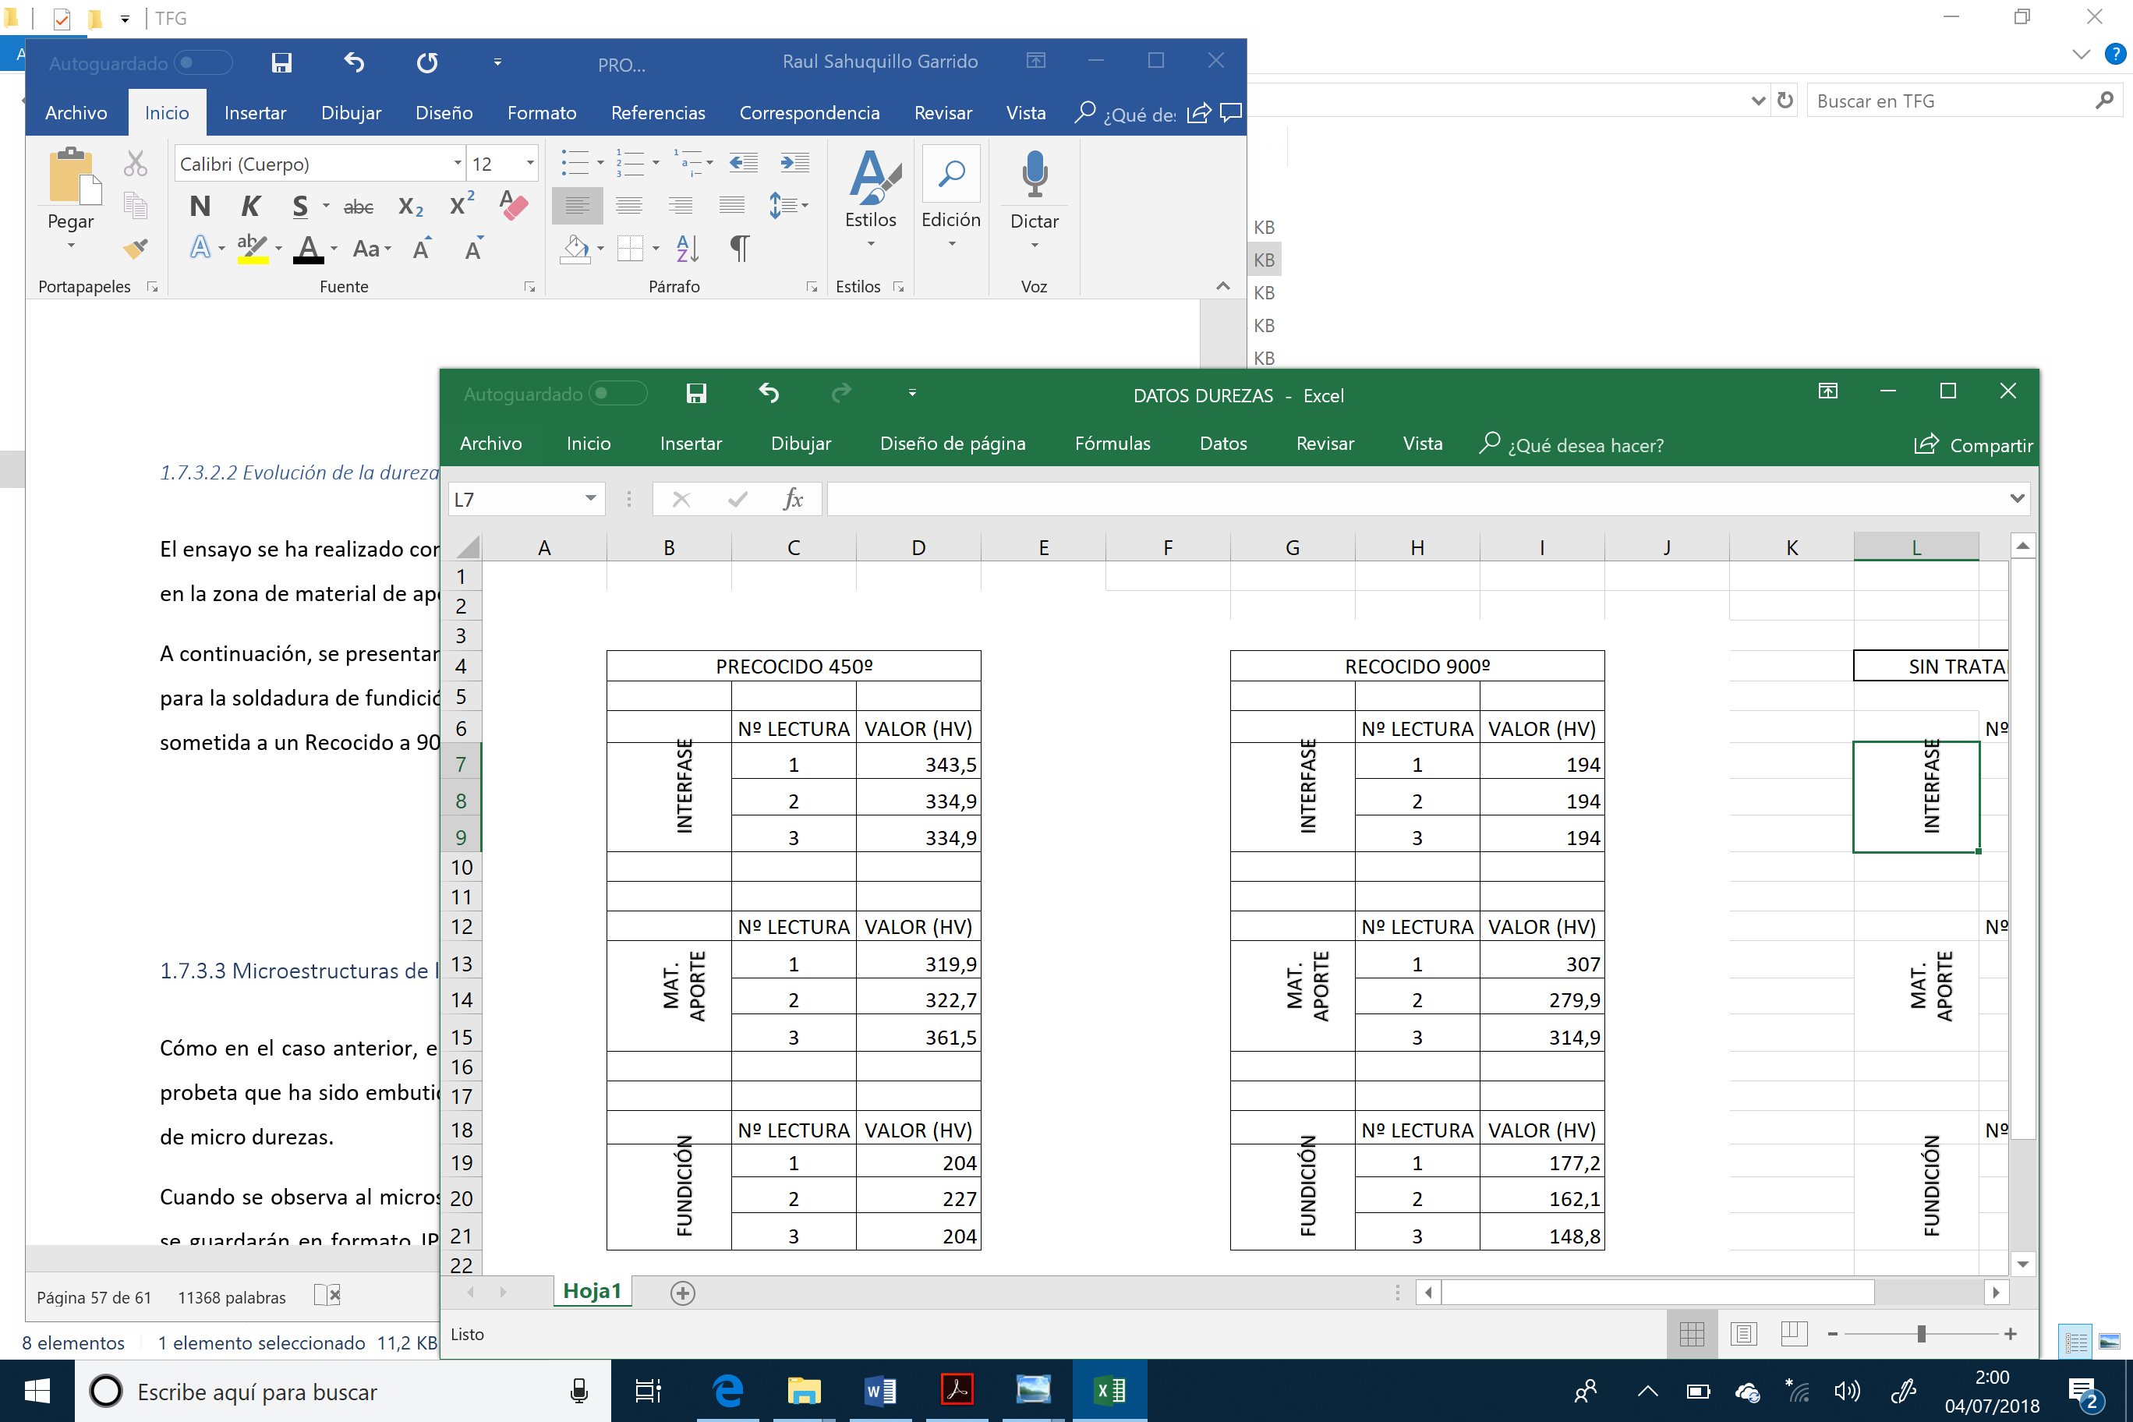
RESULTADOS ENSAYO DUREZAS VICKERS

Slide 10
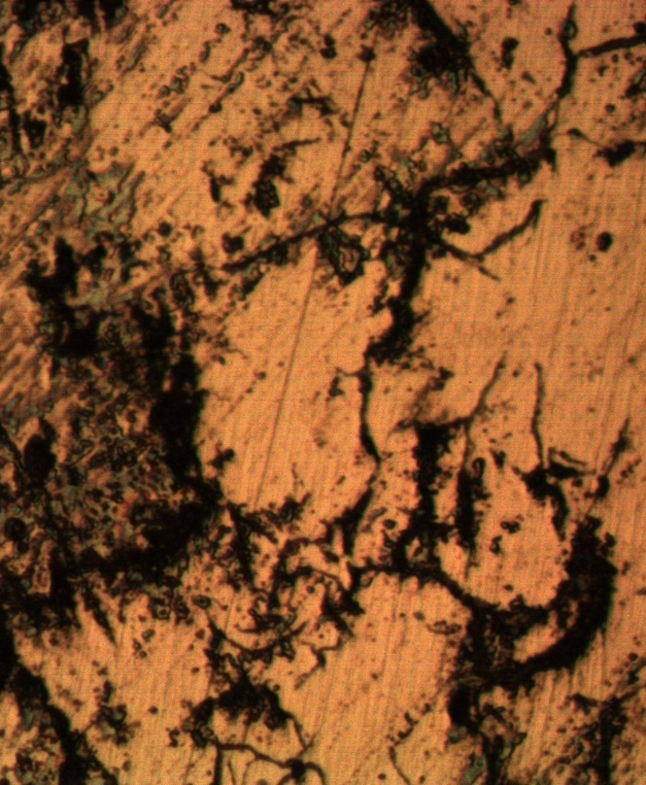
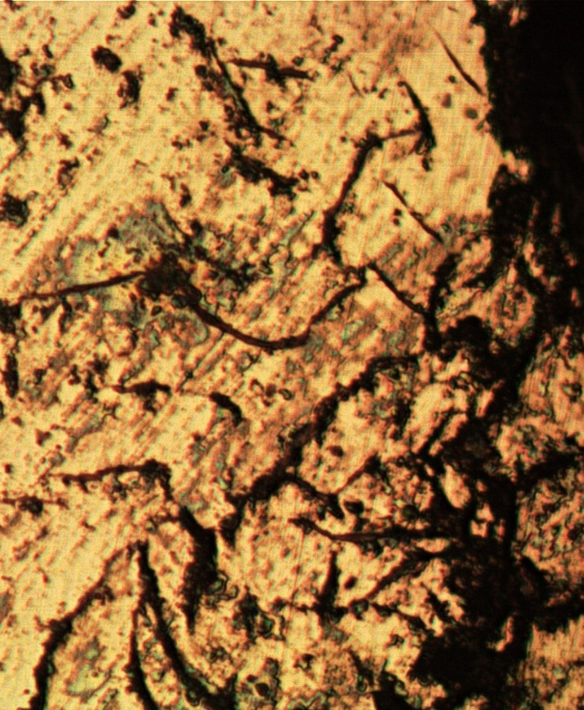
MICROESTRUCTURAS OBTENIDAS sin tratamiento térmico
INTERFASE
MATERIAL BASE Y INTERFASE
CEMENTITA
GRAFITO
PERLITA

Slide 11
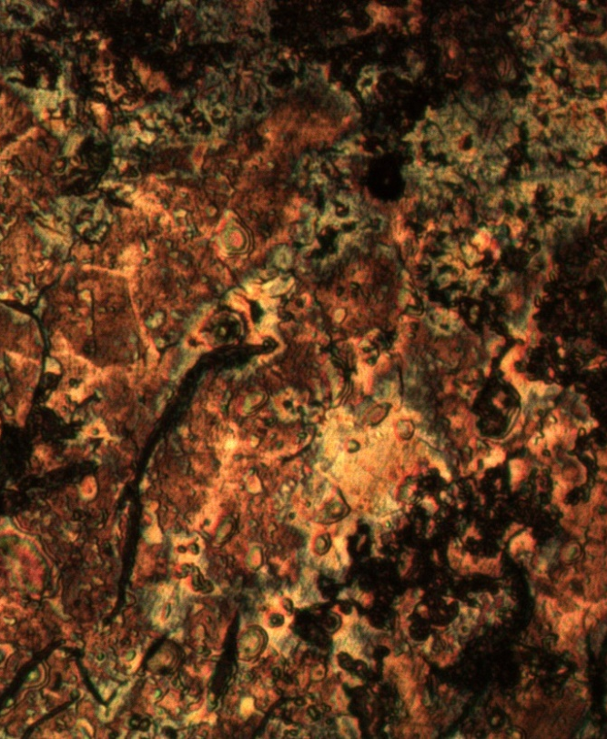
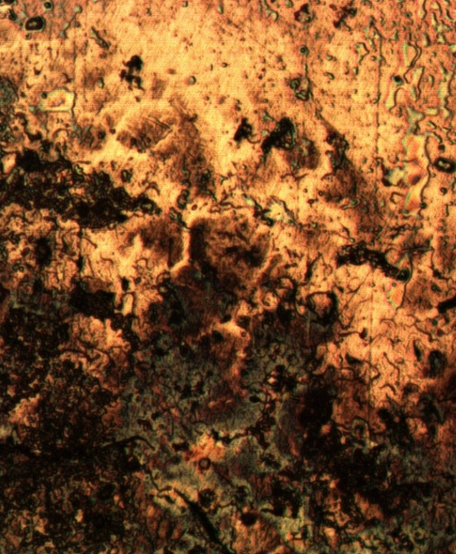
MICROESTRUCTURAS OBTENIDAS precOCIDO 450º
MATERIAL BASE E INTERFASE
MATERIAL DE APORTE E INTERFASE
PERLITA
GRAFITO
LAMINAR

Slide 12
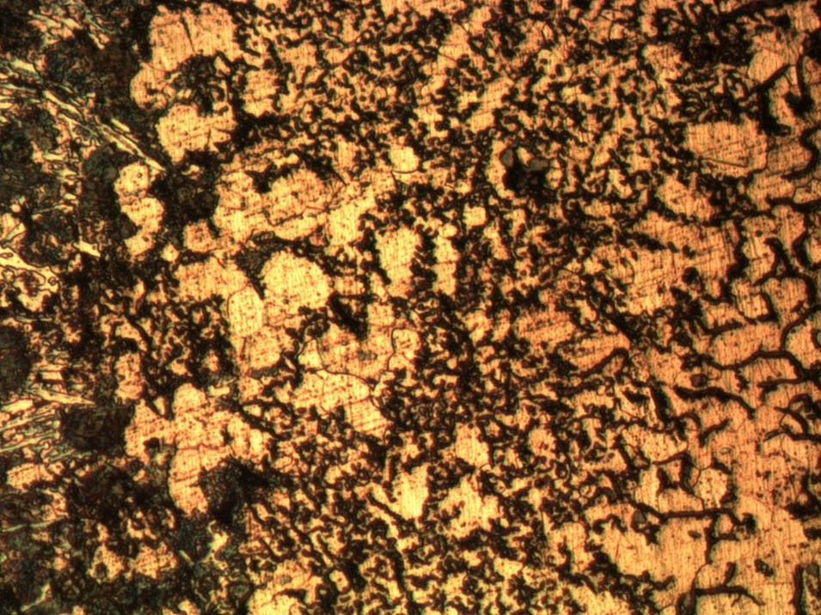
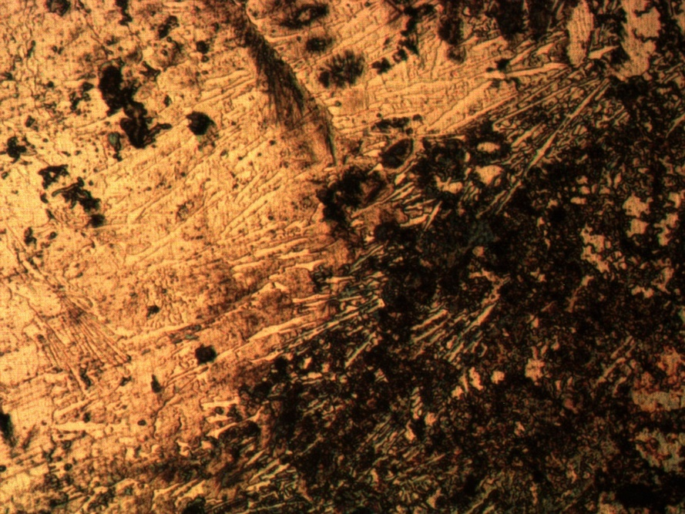
MICROESTRUCTURAS OBTENIDAs recocido 900º
MATERIAL BASE E INTERFASE
MATERIAL DE APORTE E INTERFASE
GRAFITO LAMINAR
GRAFITO LAMINAR
GRAFITO REPARTIDO MÁS UNIFORME

Slide 13

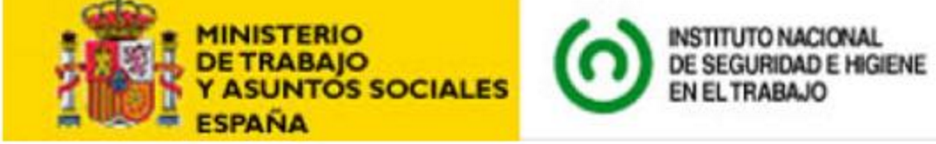
Pliego de condiciones
FENÓMENOS Y DEFECTOS PRODUCIDOS POR EL ENCENDIDO Y LONGITUD DEL ARCO
INTENSIDAD DE CORRIENTE
NORMATIVA DE ACTIVIDAD CONSIDERADA EN CADA PROCESO
NORMATIVA DE SEGURIDAD UTILIZADA

Slide 14
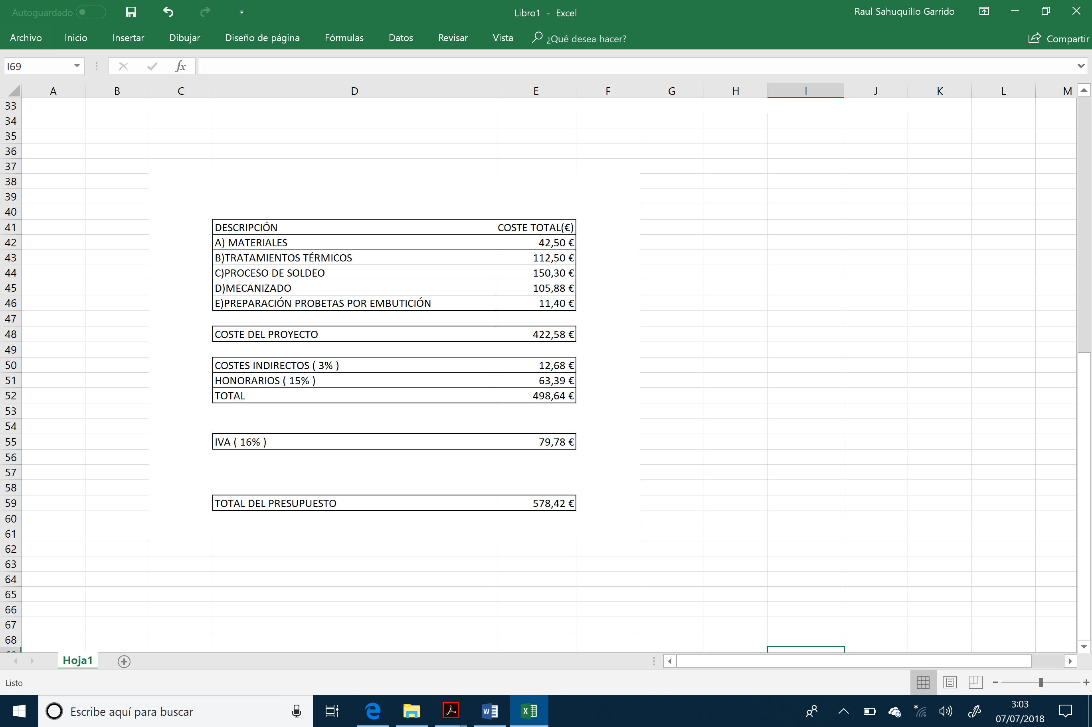
presupuestos

